Slide 1
SIS
INDUCCIÓN Y REINDUCCIÓN
SG-SST AL PERSONAL INDEPENDIENTE

Slide 2

- Política del SG-SST 2024
- Objetivos y Metas del sistema de Gestión de Seguridad y Salud en el trabajo.
- Política para la prevención del consumo y la intervención de las adicciones.
- Accidente e Incidente de trabajo y enfermedad laboral.
- Procedimientos reportes de accidentes e incidentes de trabajo.
- Documentación Personal Independiente.
- Reportes de condiciones peligrosas.
- Principales peligros a los que se encuentra expuesto en QET.
- Uso de los elementos de protección personal.
- Emergencias
Índice de contenido
¡En casa nos esperan, por eso la seguridad es primero!
.

Slide 3


POLÍTICA DE SGSST 2024
“QUIROFANOS EL TESORO S.A.S, institución especializada en la prestación de servicios de cirugía ambulatoria y hospitalaria de mediana complejidad, se compromete a velar por la salud e integridad física de los empleados directos, aprendices, proveedores, contratistas subcontratistas y visitantes, cumpliendo los requisitos legales aplicables y destinando los recursos para la implementación del Sistema de Gestión de Seguridad y Salud en el Trabajo; con base en lo anterior, declara su especial interés en la protección de las partes anteriormente mencionadas, previniendo los accidentes de trabajo y la aparición de enfermedades laborales mediante el mejoramiento continuo de sus procesos”.

Slide 4
POLÍTICA DE SGSST 2024
OBJETIVO GENERAL
Promover una atención física y mental en los servicios de cirugía ambulatoria y hospitalaria para velar por la seguridad y salud de los proveedores, contratistas, empleados, visitantes, aprendices, cumplir una normatividad legal vigente en Quirófanos el Tesoro, el suministro de recursos físicos, humanos y financieros para la realización de los programas del SG-SST, acorde con los peligros existentes en cada área.

Slide 5
POLÍTICA DE SGSST 2024
OBJETIVOS ESPECIFICOS
.1. Garantizar el control de los peligros y riesgos mediante la identificación en la matriz IPVER implementando los controles requeridos, con el fin de evitar y minimizar los accidentes y enfermedades laborales que puedan surgir de las actividades que se realizan.
2. Revisar y ajustar la matriz de requisitos legales vigentes y otras normas en materia de riesgos laborales aplicables a la organización.
3.Proteger la seguridad y salud de todos los trabajadores, mediante la mejora continua del Sistema de Gestión de la Seguridad y Salud en el Trabajo (SG-SST) en la empresa.
4. Promover, mantener y mejorar las condiciones de salud y de trabajo mediante la implementación del 100% las actividades de promoción, prevención y medicina del trabajo encaminadas a preservar estilos de vida saludables.
5. Garantizar una respuesta pronta y oportuna ante situaciones de emergencia, para evitar poner en riesgo la integridad de los colaboradores mediante la ejecución de simulacro.
6. Mantener el Sistema de Gestión de Seguridad y Salud en el Trabajo SG-SST con el fin de identificar y controlar de manera permanente las condiciones de trabajo que pueden propiciar la ocurrencia de accidentes y enfermedades laborales a los empleados, Manteniendo el resultado de la autoevaluación en 100%.

Slide 6
POLÍTICA DE SGSST 2024
ALCANCE
Esta política tiene un alcance para todos los trabajadores de Quirófanos el Tesoro, internos y externos, aplicando todos los procesos que se realicen en la institución. Plan de Emergencias (BRIGADA DE EMERGENCIA, COPASST Y COMITÉ DE CONVIVENCIA), los cuales son los grupos de apoyo para el SG-SST.

Slide 7
Seguridad y Salud en el trabajo: El Sistema de Gestión de Seguridad y Salud en el Trabajo (SG-SST) abarca una disciplina que trata de prevenir las lesiones y las enfermedades causadas por las condiciones de trabajo, consiste en el desarrollo de un proceso lógico y por etapas, basado en la mejora continua, lo cual incluye la política, la organización.
DEFINICIONES
Copasst: (Comité Paritario de Seguridad y Salud en el Trabajo) es un comité encargado de la promoción y vigilancia de las normas en temas de seguridad y salud en el trabajo dentro de las empresas públicas y privadas.
Comité de convivencia: Es un grupo de vigilancia de conformación obligatoria por parte de los empleados públicos y privados, cuya finalidad es contribuir a la protección de los trabajadores contra los riesgos psicosociales que puedan afectar su salud, como en el caso del estrés ocupacional y el acoso laboral, según lo reglamentó la normatividad legal vigente.
Plan de emergencias: Es la planificación y organización para la utilización óptima de los recursos técnicos previstos con la finalidad de reducir al mínimo las posibles consecuencias sobre seres, pérdidas bienes generales y el ambiente, que pudieran derivarse de la situación.

Slide 8
Peligro: Se define como cualquier fuente, situación o acto con un potencial de producir un daño en términos de una lesión o enfermedad, daño a la propiedad, daño al medio ambiente o una combinación de éstos.
Riesgo: Se trata de la combinación de la probabilidad de que ocurra un evento o una exposición peligrosa y la severidad de la lesión o enfermedad que puede ser causada por el evento o exposición. Evaluación de riesgos, procesos para identificar los peligros derivados de las condiciones de trabajo.
Amenaza: Es un fenómeno o proceso natural o causado por el ser humano que puede poner en peligro a un grupo de personas, sus cosas y su ambiente, cuando no son precavidos. Existen diferentes tipos de amenazas.

Slide 9
ESTRATEGIAS Y/O ASPECTOS DE LA POLITICA
Quirófanos el Tesoro garantiza mediante el Sistema de Gestión de Seguridad y Salud en el Trabajo, condiciones óptimas para los trabajadores, con los grupos de apoyo con los cuales contamos para las diferentes actividades durante el año. Cada grupo tiene sus responsabilidades y funciones dentro del SG-SST.
La clínica cuenta con el comité de Copasst quien es el encargado de velar por la seguridad y salud de cada área, quien vela por el cumplimiento del el Sistema de Gestión de Seguridad y Salud.

Slide 10
ESTRATEGIAS Y/O ASPECTOS DE LA POLITICA
Grupo encargado de realizar inspecciones haciendo efectivo todos los reportes que son generados por los trabajadores en cuanto a seguridad y salud en el trabajo, encargado del acompañamiento y jefes área, líder SST en las investigaciones de accidentes e incidentes de trabajo, los cuales se socializan en las reuniones mensuales.
La clínica cuenta con el programa de suministro y entrega de EPP, los cuales se le proporciona a un personal especifico según su riesgo, este cuenta con una matriz de elementos de protección personal que especifica como debe de ser el EPP para cada área.

Slide 11

La clínica cuenta con programas de promoción y prevención para los trabajadores para mejorar y mantener una buena salud física y mental en la realización de exámenes de ingreso, periódicos el programa de pausas activas, nutrición y salud, programa de control de alcohol y sustancias psicoactivas, mediante prácticas y acciones que propaguen un ambiente laboral sano.
La clínica cuenta con el acompañamiento de la ARL SURA quien realiza un acompañamiento permanente para la gestión diferentes riesgos y capacitan al personal de la clínica en cada uno de los programas del SG-SST.
ESTRATEGIAS Y/O ASPECTOS DE LA POLITICA

Slide 12
La clínica garantiza la estandarización de procesos y resultados del SG-SST mediante indicadores de estructura, proceso y resultado los cuales son periódicamente evaluados por la organización para medir y analizar el seguimiento del SG-SST.
La clínica cuenta con un comité de convivencia, grupo que lidera el abordaje de problemas y conflictos de presunto acoso laboral, incluidas actividades de acompañamiento a personal mediante actividades como primeros auxilios psicológicos.
ESTRATEGIAS Y/O ASPECTOS DE LA POLITICA

Slide 13

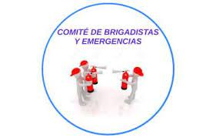
Se cuenta con el comité de emergencias, brigadistas y coordinadores de evacuación quienes se capacitan con asesores especializados en el tema para que ellos sepan responder y controlar una emergencia en la clínica, mediante simulacros anuales.
Se cuenta con auditorias externas que nos permiten mejorar el SG- SST para darle una mejora continua.
Todas las partes interesadas anteriormente mencionadas, tendrán la responsabilidad de cumplir con las normas y procedimientos, así mismo con los protocolos de Bioseguridad, establecidos por QUIROFANOS EL TESORO SAS, con el fin de realizar un trabajo seguro. Igualmente serán responsables de notificar inmediatamente todas aquellas condiciones y actos inseguros que puedan generar consecuencias y contingencias para la organización.

Slide 14
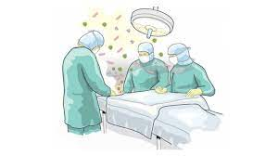
Accidente de trabajo
Es accidente de trabajo todo suceso repentino que sobrevenga por causa del trabajo, y que produzca en el trabajador una lesión orgánica, una perturbación funcional o psiquiátrica, una invalidez o la muerte
INCIDENTE DE TRABAJO
Suceso ocurrido en el curso del trabajo o en relación con este, que tuvo el potencial de ser un accidente, en el que hubo personas involucradas sin que sufrieran lesiones o se presentaran daños a la propiedad y/o perdidas en los procesos ( casi accidente).
ENFERMEDAD LABORAL
La contraída como resultado de la exposición a factores de riesgo inherentes a la actividad laboral o del medio en el que el trabajador se ha visto obligado a trabajar

Slide 15


PROCEDIMIENTO REPORTE DE ACCIDENTE E INCIDENTE DE TRABAJO
INICIO
Situación de accidente o incidente laboral
El personal independiente se pone en contacto con su ARL o póliza para reportar su accidente o incidente
El personal independiente debe realizar el procedimiento que su ARL o póliza le indique.
Notificación de la situación a la dirección medica.
FIN

Slide 16
DOCUMENTACIÓN
El personal independiente (Médicos Cirujanos Especialistas, Instrumentadores, Médicos generales.)
Entrega de Soporte seguridad social mensual.
Entrega de esquema de inmunización o titulación de HB y TD.
Realizar la Inducción y reinducción anual de seguridad y salud en el trabajo.
Reportar cualquier accidente de trabajo o incidente en el Formato Reporte de Incidente y Accidente de Trabajo (F-3.1.2-02) ubicado en la carpeta pública e intranet institucional.
Reportar todo acto y condición insegura que se evidencie dentro de las instalaciones de QUIROFANOS EL TESORO S.A.S.

Slide 17
REPORTE DE CONDICIONES PELIGROSAS
Si evidencia una situación o condición peligrosa durante el ejercicio de sus labores por favor notifique inmediatamente al Jefe de Enfermería del Servicio, Coordinador de enfermería, Dirección médica o cualquier empleado para que a través de la intranet institucional se reporte la situación detectada.

Slide 18
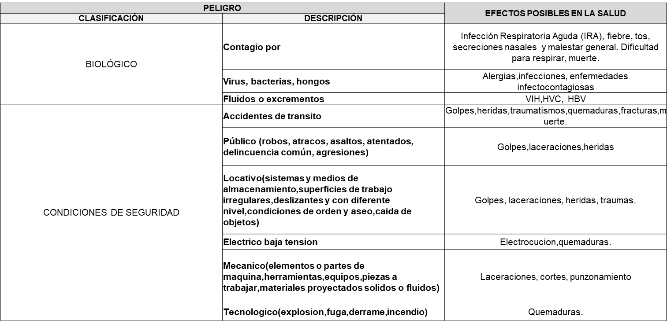
PRINCIPALES PELIGROS A LOS CUALES USTED SE ENCUENTRA EXPUESTO EN QET.

Slide 19
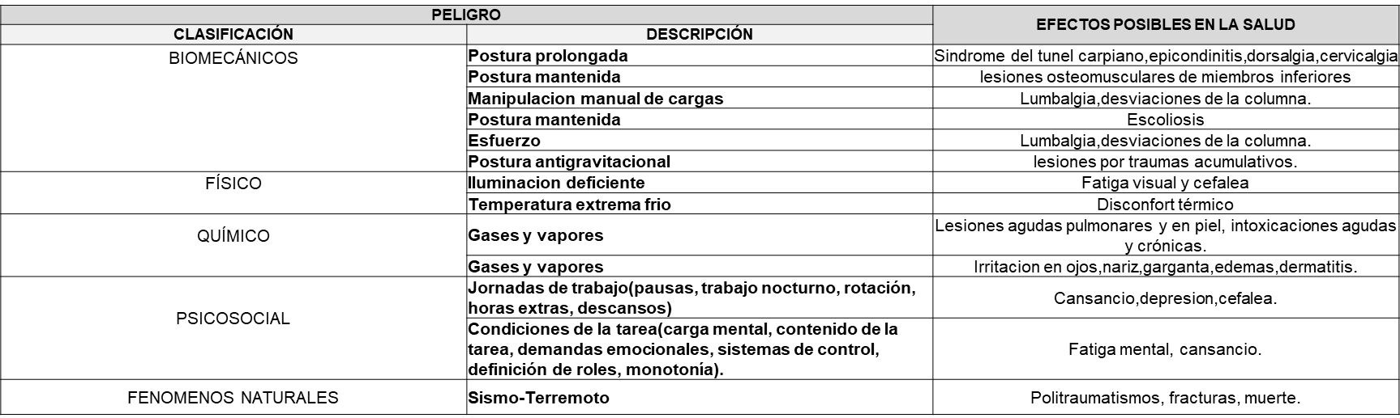
PRINCIPALES PELIGROS A LOS CUALES USTED SE ENCUENTRA EXPUESTO EN QET.

Slide 20

USO DE ELEMENTOS DE PROTECCIÓN PERSONAL
Le sugerimos el uso de los siguientes elementos de protección personal:

Slide 21
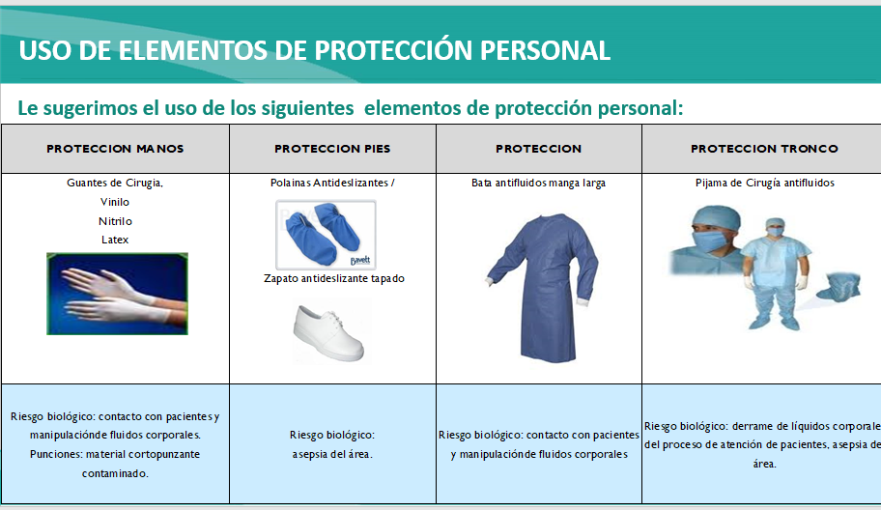

Slide 22
RESPUESTA A EMERGENCIAS
Cualquier persona que detecte una emergencia lo notificará a seguridad y salud en el trabajo, o al personal de QET que se encuentre más cerca indicando de ser posible el área precisa o equipo, tipo de emergencia, si existen lesionados y la mayor información sobre el estado de la emergencia.
En caso de presentarse una emergencia el personal independiente deberá dirigirse al punto de encuentro de acuerdo a las instrucciones del personal de evacuación.
VER CAPACITACIÓN PLAN HOSPITALARIO DE EMERGENCIAS
.

Slide 23
¨La prevención de accidentes es responsabilidad de todos,
porque la seguridad es un valor que protege la vida y bienestar de cada persona y su entorno¨
Índice de contenido
Gracias
.

